Slide 1
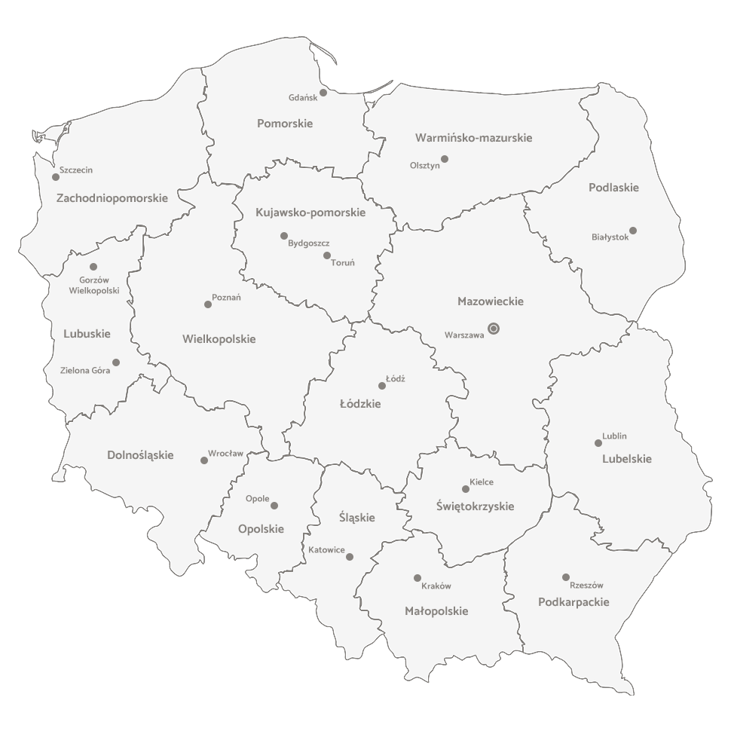
USTRÓJ SAMORZĄDU TERYTORIALNEGO
mgr KARINA PILARZ

Slide 2
KODEKS WYBORCZY – KOMISARZ WYBORCZY
Art. 152. § 1. Stałymi organami wyborczymi są Państwowa Komisja Wyborcza oraz komisarze wyborczy.
§ 2. Organami wyborczymi powoływanymi w związku z zarządzonymi wyborami są odpowiednio okręgowe, rejonowe i terytorialne komisje wyborcze oraz obwodowe komisje wyborcze.
§ 3. Terytorialnymi komisjami wyborczymi są wojewódzkie, powiatowe i gminne komisje wyborcze.

Slide 3
Art. 157. § 1. Państwowa Komisja Wyborcza jest stałym najwyższym organem wyborczym właściwym w sprawach przeprowadzania wyborów i referendów.
(…)
Art. 166. § 1. Komisarz wyborczy jest pełnomocnikiem Państwowej Komisji Wyborczej wyznaczonym na obszar stanowiący województwo lub część jednego województwa.
§ 2. Państwowa Komisja Wyborcza określa właściwość rzeczową komisarzy wyborczych, w tym w zakresie wykonywania czynności o charakterze ogólnowojewódzkim, z uwzględnieniem zadań związanych z wyborami do organów jednostek samorządu terytorialnego oraz zadań, o których mowa w art. 167 § 1 pkt 8 i 9, a także właściwość terytorialną komisarzy wyborczych i ich siedzibę.
§ 3. Komisarzy wyborczych w liczbie 100, z uwzględnieniem § 2, powołuje na okres 5 lat Państwowa Komisja Wyborcza na wniosek ministra właściwego do spraw wewnętrznych, spośród osób mających wykształcenie wyższe prawnicze oraz dających rękojmię należytego pełnienia tej funkcji. Ta sama osoba może być ponownie powołana na stanowisko komisarza.
(…)

Slide 4
Art. 167. § 1. Do zadań komisarza wyborczego należy:
1) sprawowanie nadzoru nad przestrzeganiem prawa wyborczego;
2) zapewnianie, we współdziałaniu z organami jednostek samorządu terytorialnego oraz urzędnikami wyborczymi, organizacji wyborów do rad na obszarze województwa;
3) powoływanie terytorialnych komisji wyborczych oraz rozwiązywanie terytorialnych komisji wyborczych w wyborach organów jednostek samorządu terytorialnego po wykonaniu ich ustawowych zadań;
3a) powoływanie obwodowych komisji wyborczych oraz w wyborach organów jednostek samorządu terytorialnego rozwiązywanie obwodowych komisji wyborczych po wykonaniu ich ustawowych zadań;
3b) tworzenie i zmiana obwodów głosowania, w szczególności ustalenie ich numerów, granic oraz siedzib obwodowych komisji wyborczych;
3c) zarządzanie wydrukowania kart do głosowania w wyborach organów jednostek samorządu terytorialnego oraz zapewnienie ich przekazania właściwym komisjom wyborczym;
3d) dokonywanie podziału odpowiednio gminy, powiatu, województwa na okręgi wyborcze, ustalenie ich granic, numerów, liczby radnych wybieranych w każdym okręgu, w wyborach organów jednostek samorządu terytorialnego;
(…)
8) ustalanie zbiorczych wyników wyborów do rad oraz wyborów wójtów przeprowadzonych na obszarze województwa i ogłaszanie ich w trybie określonym w kodeksie;
(…)

Slide 5
https://pkw.gov.pl/organy-wyborcze/komisarze-wyborczy

Slide 6
KONTROLA SENSU LARGO – W ZNACZENIU SZEROKIM
KONTROLA SENSU STRICTO/KONTROLA CZYSTA
USTALENIE WYZNACZEŃ-> USTALENIE WYKONAŃ-> USTALENIE WYNIKÓW KONTROLI-> PRZEKAZANIE WYNIKÓW KONTROLI WŁAŚCIWYM PODMIOTOM
NP. RPO
KONTROLA CZYSTA
+
WŁADZTWO PUBLICZNE
KONTROLA CZYSTA
+
WŁADZTWO ADMINISTRACYJNE
(KONTROLA SPRAWOWANA PRZEZ ADMINISTRACJĘ PUBLICZNĄ)
KONTROLA CZYSTA
+
WŁADZTWO PUBLICZNE (INNE NIŻ ADM.)
(KONTROLA ZEWNĘTRZNA WOBEC ADMINISTRACJI)
KONTROLA W ADMINISTRACJI PUBLICZNEJ
A>A=NADZÓR
KONTROLA PRZEZ ADMINISTRACJĘ PUBLICZNĄ, ALE NIE WOBEC ADMINISTRACJI
A>a=NADZÓR POLICYJNY (DOZÓR)
KONTROLA CZYSTA
+
WŁADZTWO SĄDOWE
=KONTROLA SĄDOWA
S>A
KONTROLA CZYSTA
+
WŁADZTWO PARLAMENTARNE
=KONTROLA PARLAMENTARNA
P>A
W UKŁADZIE ZDECENTRALIZOWANYM
NADZÓR WERYFIKACYJNY
W UKŁADZIE SCENTRALIZOWANYM
NADZÓR HIERARCHICZNY
WŁADCZE, ALE NIE JEST TO NADZÓR, BO NIE ODBYWA SIĘ W RAMACH STRUKTURY ADMINISTRACYJNEJ

Slide 7
ROLA SĄDÓW ADMINISTRACYJNYCH
W DZIAŁALNOŚCI JST
Konstytucja RP – ART. 165 UST. 2, ART. 184;
PPSA – ART. 3 . §2 PKT 5-7, ART. 4, ART. 61 . §2 PKT 3, ART. 147 §1, ART. 148;
USG – ART. 2 UST. 3, ART. 92A, ART. 93, ART. 94 UST. 2, ART. 98, ART. 100, ART. 101, ART. 101A;
USP – ART. 2 UST. 3, ART. 80A, ART. 81, ART. 82 UST. 2, ART. 85, ART. 86, ART. 87, ART. 88;
USW – ART. 6 UST. 3, ART. 82B, ART. 82C, ART. 83 UST. 2, ART. 86, ART. 87, ART. 90, ART. 91;
UZMWŚ – ART. 2 UST. 3

